Slide 1

PROYECTO AWS / TMDB / POWER BI
PIPELINE DE DATOS AWS
ANALÍTICA DE PELÍCULAS TMDB
Arquitectura Medallion automatizada de punta a punta: Bronze, Silver, Gold y visualización ejecutiva en Power BI
Mayo 2026
Versión 3.0

Slide 2
AGENDA EJECUTIVA
CONTENIDO
Datos de TMDb API
01
Caso de Negocio
Pipeline AWS Serverless
Evaluación de mercado audiovisual y preguntas estratégicas del pipeline
Insights en Power BI
02
Arquitectura y Tecnología
Pipeline event-driven serverless, servicios AWS y flujo técnico automatizado
03
Implementación y Resultados
Tablas Gold, visualización Power BI, decisiones de costo y evolución del proyecto
Pipeline de Datos AWS - TMDb
02

Slide 3
01
CASO DE NEGOCIO
Evaluación de mercado audiovisual para toma de decisiones de contenido
Caso de Negocio
03

Slide 4
Inteligencia de mercado para decisiones de contenido audiovisual
Una empresa de streaming necesita evaluar el mercado reciente de películas populares para decidir qué géneros adquirir, qué títulos promocionar y qué contenido evitar. El pipeline consume datos de TMDb (popularidad, calificación, votos) y los transforma en insights accionables.
Desempeño por Género
Ranking de Películas
Contenido Sobreexpuesto
Tendencias de Géneros
Tabla: gold_performance_genero
Uso: Identificar géneros atractivos para fortalecer el catálogo
Tabla: gold_ranking_peliculas
Uso: Priorizar títulos por popularidad, calificación y votos
Tabla: gold_peliculas_sobreexpuestas
Uso: Detectar contenido que podría no cumplir expectativas
Tabla: gold_tendencia_generos
Uso: Detectar tendencias para adquisición y promoción
¿Qué géneros tienen mejor desempeño reciente?
¿Qué películas conviene recomendar o promocionar?
¿Qué géneros están creciendo en popularidad?
¿Qué películas son populares pero tienen baja calificación?
4
~100
2x
Tablas Gold analíticas alineadas a preguntas de negocio
Películas nuevas ingresadas por ejecución automática
Semanales: ingesta programada lunes y viernes
Caso de Negocio
04

Slide 5

02
ARQUITECTURA Y TECNOLOGÍA
Pipeline event-driven serverless en AWS con orquestación automatizada
Arquitectura y Tecnología
05

Slide 6
Arquitectura Medallion con orquestación event-driven
TMDb API
Datos de películas
EventBridge
Scheduler 2x/sem
Lambda Bronze
tmdb_to_bronze
S3 Bronze
1bronce/tmdb/
CAPA BRONZE
S3 Event Notify
Flujo de datos automatizado
Lambda Silver
bronce_to_silver
S3 Silver
2silver/movies/
1. EventBridge inicia la ingesta 2x/semana
2. Lambda consulta TMDb API (5 páginas)
3. Datos crudos en S3 Bronze (NDJSON)
4. S3 Event Notification dispara Silver
5. Silver limpia y guarda Parquet en S3
6. Silver invoca Gold automáticamente
7. Gold crea tablas analíticas vía Athena CTAS
8. Power BI consume tablas Gold por ODBC
CAPA SILVER
Lambda Invoke
Lambda Gold
silver_to_gold
S3 Gold
3gold/
CAPA GOLD
● Orquestación 100% automatizada sin intervención manual
● Cada capa desencadena la siguiente vía eventos
Athena
CTAS Queries
Glue Catalog
Metadatos
Power BI
Dashboard ODBC
Arquitectura y Tecnología
06

Slide 7
Stack tecnológico: 11 servicios AWS + Power BI
Servicio | Función en el proyecto
Amazon S3 | Data Lake principal. Almacena las tres capas: Bronze, Silver y Gold
AWS Lambda | Ejecuta ingesta Bronze, transformación Silver y generación Gold
EventBridge | Programa ingesta los lunes y viernes a las 8:00 a.m.
S3 Event Notification | Dispara automáticamente Lambda Silver al detectar archivo nuevo en Bronze
Glue Data Catalog | Catálogo de metadatos para consultar archivos S3 como tablas SQL
Glue Crawler | Detecta esquema y particiones en Silver; no transforma datos
Amazon Athena | Motor SQL para validar datos, crear tablas Gold CTAS y servir queries a Power BI
Secrets Manager | Almacena API Key y configuración sensible de TMDb
IAM Roles | Controla permisos entre Lambda, S3, Athena y Glue
Amazon EC2 | Solo ambiente de desarrollo/pruebas; no forma parte del pipeline productivo
Power BI Desktop | Visualización conectada a Athena mediante ODBC genérico con driver Amazon Athena
Power BI Gateway | Preparado para actualización programada en producción via Power BI Service
Arquitectura y Tecnología
07

Slide 8
Flujo automatizado: de la API a los insights en 6 pasos
01
INGESTA BRONZE
02
EVENTO S3
03
TRANSFORMACIÓN SILVER
EventBridge ejecuta Lambda 2x/semana. Consulta /movie/popular páginas 1-5 de TMDb. Guarda ~100 películas en NDJSON con timestamp.
S3 Event Notification detecta archivo nuevo en Bronze y activa automáticamente la Lambda de transformación Silver sin intervención.
Limpia datos, mapea géneros, convierte fechas, filtra vote_count ≥ 100, elimina duplicados y guarda en Parquet particionado.
04
CATÁLOGO Y CRAWLER
05
GENERACIÓN GOLD
06
VISUALIZACIÓN POWER BI
Glue Data Catalog y Crawler detectan esquema, columnas nuevas y particiones en Silver. Athena puede consultar la tabla.
Silver invoca Gold automáticamente. Gold limpia carpetas S3, recrea 4 tablas analíticas via Athena CTAS con ventana móvil 30 días.
Power BI consume tablas Gold via ODBC. Dashboard ejecutivo con KPIs, desempeño por género, ranking y tendencias.
Reglas de negocio clave
● Solo películas con vote_count ≥ 100 para evitar ratings poco representativos
● Ventana móvil de 30 días en Gold para mantener análisis reciente
● Registro más reciente por película; géneros separados con UNNEST
30
días de ventana móvil en capa Gold
≥100
vote_count mínimo para inclusión
100%
automatizado end-to-end
Arquitectura y Tecnología
08

Slide 9
03
IMPLEMENTACIÓN Y RESULTADOS
Capas de datos, reglas de negocio, visualización ejecutiva y decisiones de arquitectura
Implementación y Resultados
09

Slide 10
Cuatro tablas Gold que responden preguntas estratégicas
Tabla Gold | Pregunta de negocio | Uso estratégico
gold_performance_genero | ¿Qué géneros tienen mejor desempeño reciente? | Identificar géneros atractivos para fortalecer el catálogo de streaming con datos de popularidad, calificación y votos
gold_ranking_peliculas | ¿Qué películas conviene recomendar o promocionar? | Priorizar títulos con la mejor mezcla de popularidad, calificación promedio y volumen de votos
gold_peliculas_sobreexpuestas | ¿Qué películas son populares pero tienen baja calificación? | Detectar contenido sobreexpuesto que podría no cumplir expectativas de la audiencia
gold_tendencia_generos | ¿Qué géneros están creciendo en popularidad? | Detectar tendencias recientes para adquisición temprana de contenido y campañas de promoción
Capas de datos del pipeline
BRONZE
SILVER
GOLD
1bronce/tmdb/popular/
2silver/movies/
3gold/
Datos crudos de TMDb por fecha de ingesta (NDJSON)
Datos limpios, filtrados, en Parquet; conserva histórico
Tablas analíticas para responder preguntas de negocio
● Power BI conectado a Athena por ODBC ● Ventana móvil 30 días ● Registro más reciente por película ● Géneros con UNNEST
Implementación y Resultados
10

Slide 11
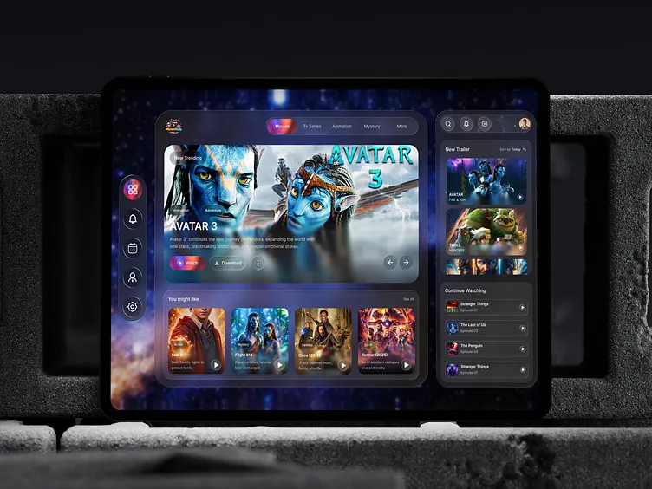
Dashboard ejecutivo en Power BI conectado al Data Lake
CONFIGURACIÓN DE CONEXIÓN
VISUALIZACIONES DEL DASHBOARD
Conexión
ODBC genérico de Power BI usando el driver de Amazon Athena y DSN configurado para db_movies_tmdb
KPIs Generales
Desempeño por Género
Métricas agregadas del catálogo
Comparativa de géneros populares
Fuente de datos
4 tablas Gold consultadas desde Athena: performance_genero, ranking_peliculas, peliculas_sobreexpuestas, tendencia_generos
Actualización actual
Tendencias por Género
Ranking de Películas
Manual en Power BI Desktop mediante botón Refresh
Evolución temporal de popularidad
Títulos recomendables por score
Producción
Publicar en Power BI Service y programar refresh los lunes y viernes a las 09:00 usando Power BI Gateway
Películas Sobreexpuestas
Contenido popular pero con baja calificación que podría no cumplir expectativas de la audiencia
4 tablas Gold · ODBC Athena · 2x semanal
Implementación y Resultados
11

Slide 12
Decisiones de arquitectura: simple, económico y escalable
No se usaron Glue Jobs, EMR, Redshift, RDS ni QuickSight como componentes productivos. El volumen de datos es bajo y el objetivo académico se resuelve con servicios serverless y bajo demanda.
Servicios utilizados (stack serverless)
Servicios excluidos (no necesarios)
Amazon S3
Data Lake
Lambda
Compute
EventBridge
Scheduling
✗ Glue Jobs — ETL innecesario con Lambda
✗ EMR — Overkill para volumen bajo
✗ Redshift — Data warehouse no requerido
✗ RDS — Base de datos relacional no necesaria
✗ QuickSight — Power BI cubre visualización
Athena
Queries SQL
Glue Catalog
Metadatos
Power BI
Visualización
¿Por qué Power BI en lugar de QuickSight?
Power BI es estándar en la industria y permite crear dashboards ejecutivos sin agregar infraestructura permanente en AWS. En producción, el reporte se publica en Power BI Service con actualización programada via Gateway, alineada con la ejecución del pipeline los lunes y viernes después de que Gold se regenera.
Serverless — pago por uso
Bajo costo — sin servicios fijos
Escalable — listo para crecer
Implementación y Resultados
12

Slide 13
12 mejoras que transformaron un prototipo en solución productiva
ARQUITECTURA Y DATOS
TRANSFORMACIÓN Y GOLD
VISUALIZACIÓN Y OPS
01 Redefinición del caso de negocio hacia empresa de streaming
05 Silver actualizado para conservar más columnas útiles y escribir Parquet particionado
09 Ajustes de permisos IAM para invocación Lambda-to-Lambda, creación en Glue y borrado en S3
02 Ampliación de consultas TMDb de 1 página a 5 páginas por ejecución (~100 películas)
06 4 tablas Gold alineadas con preguntas de negocio específicas
10 Capa de visualización con Power BI Desktop conectado a Athena mediante ODBC genérico
03 EventBridge programado lunes y viernes con fecha de fin
11 Power BI Gateway configurado para actualización programada del dashboard en producción
07 Automatización de Gold: al terminar Silver, se invoca silver_tmdb_to_gold automáticamente
04 Agregado de source_page, ingestion_timestamp e ingestion_date para trazabilidad de snapshots
08 Limpieza automática de carpetas S3 Gold antes de recrear tablas CTAS
12 EC2 restringido a ambiente de desarrollo para reducir costos operativos
De un prototipo manual de 1 página a un pipeline productivo automatizado con 4 tablas analíticas, visualización ejecutiva y orquestación event-driven completa
12 mejoras implementadas
0 intervención manual
5x más datos por ejecución
Implementación y Resultados
13

Slide 14
RESUMEN EJECUTIVO
PIPELINE PRODUCTIVO
LISTO PARA ESCALAR
Arquitectura serverless automatizada que transforma datos de TMDb en insights ejecutivos para decisiones de contenido audiovisual. El pipeline puede extenderse a otras fuentes, aumentar frecuencia de ingesta o migrar a nuevas herramientas de visualización sin rediseño.
4
Tablas Gold
11
Servicios AWS
0$
Infra fija
Pipeline de Datos AWS - TMDb | Mayo 2026

